Slide 1

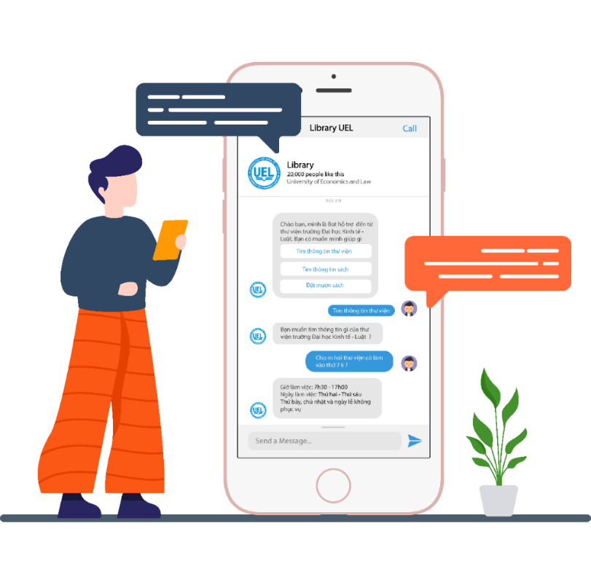
VÒNG CHUNG KẾT
GIẢI THƯỞNG NHÀ NGHIÊN CỨU KHOA HỌC TRẺ 2020-2021
ĐỀ TÀI:
XÂY DỰNG CHATBOT HỖ TRỢ THƯ VIỆN
TRƯỜNG ĐẠI HỌC KINH TẾ - LUẬT
MÃ ĐỀ TÀI: SV2021 95

Slide 2

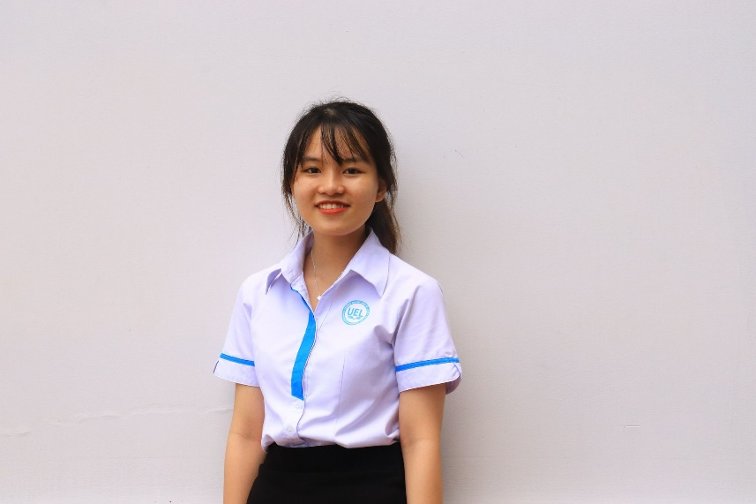
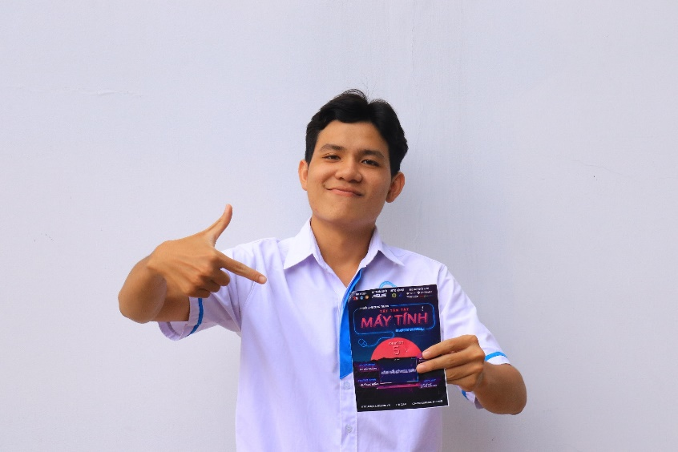
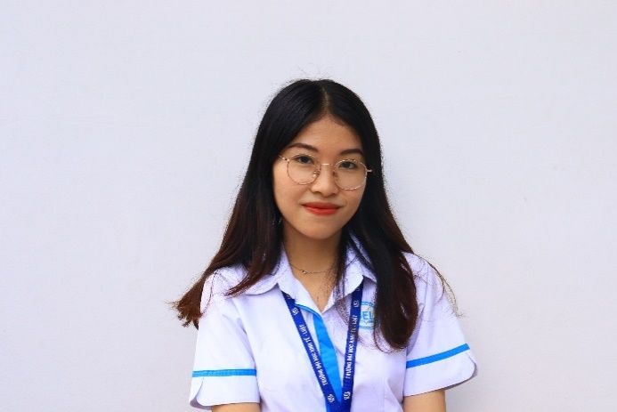
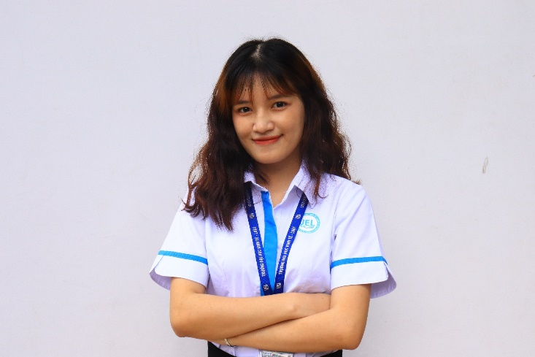
Nhóm sinh viên
Trương Quốc Tuấn
K184060767
Khoa HTTT
Phan Minh Nguyệt
K184060740
Khoa HTTT
Nguyễn Duy Nghĩa
K194060859
Khoa HTTT
Trần Anh Thơ
K184111424
Khoa HTTT
Nghiêm Thị Cẩm Thùy
K184111425
Khoa HTTT

Slide 3
Mục lục
01
03
NỘI DUNG
THỰC HIỆN
GIỚI THIỆU ĐỀ TÀI
04
KHẢO SÁT
KẾT LUẬN
ĐỀ XUẤT
02

Slide 4

1
GIỚI THIỆU ĐỀ TÀI

Slide 5
LÝ DO CHỌN ĐỀ TÀI
Bối cảnh
Vấn đề được đặt ra
Hỗ trợ tư vấn sinh viên tra cứu thư viện trực tuyến, hỗ trợ giải đáp thắc mắc, tìm kiếm tài liệu thư viện một cách nhanh chóng và chính xác
Tích hợp Chatbot vào hệ thống thông tin của Thư viện
Thư viện Trường Đại học Kinh tế
- Luật ngày càng chú trọng vào mảng đầu tư phát triển cơ sở hạ tầng và chất lượng
Thời gian hỗ trợ của thư viện còn bị giới hạn
Sự phát triển của công nghệ thông tin

Slide 6

MỤC TIÊU NGHIÊN CỨU
Lên ý tưởng, phân tích thiết kế hệ thống và xây dựng nội dung, phát triển hệ thống chatbot thư viên.
Xây dựng bộ cơ sở dữ liệu có cấu trúc, các thông tin liên quan đến thư viện...v.v
Tìm hiểu, phân tích và nắm rõ những khó khăn, bất cập trong quá trình sử dụng dịch vụ của Thư viện
Thiết kế hệ thống, stories, luồng dữ liệu cho chatbot tích hợp vào nền tảng công nghệ thông tin

Slide 7
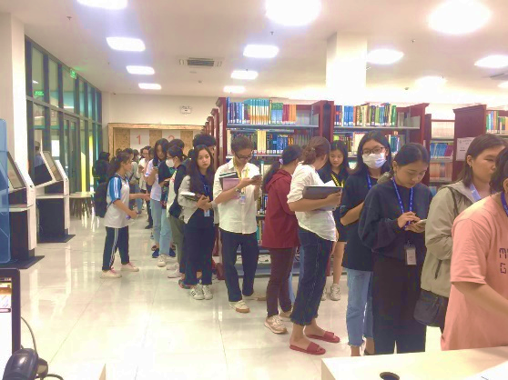
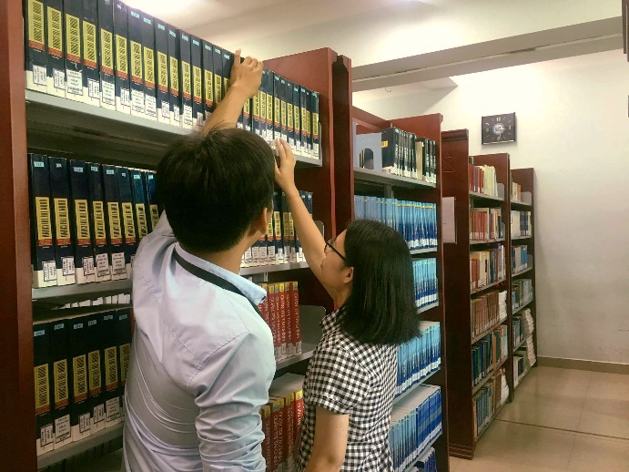
ĐỐI TƯỢNG NGHIÊN CỨU
Cán bộ viên chức, nghiên cứu sinh
Tra cứu các tài liệu tham khảo, bài luận, nghiên cứu khoa học …v.v
Sinh viên
Hầu hết các sinh viên đang học tập tại trường đại học Kinh tế - Luật đều có nhu cầu sử dụng các dich vụ tra cứu, mượn trả sách của Thư viện

Slide 8
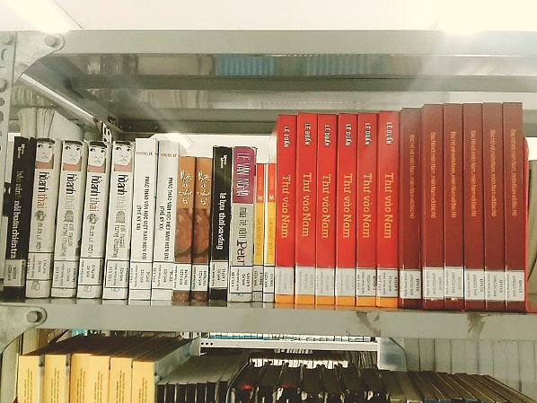
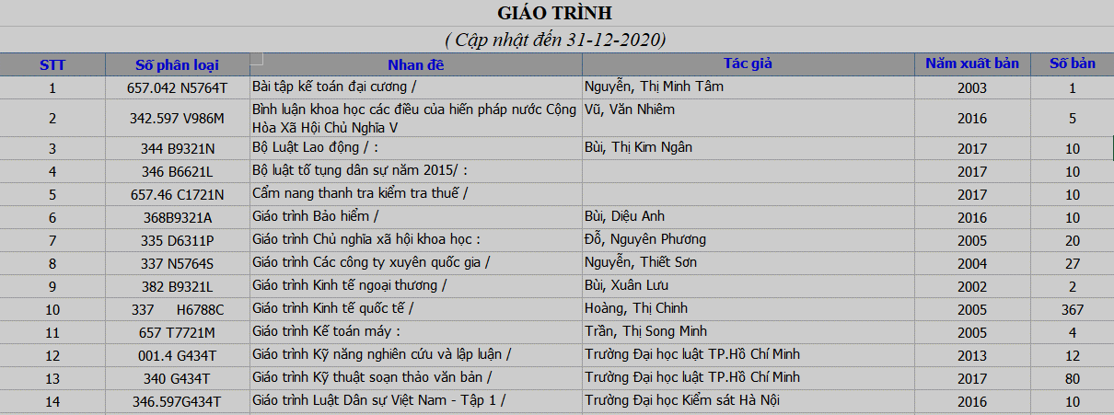
ĐỐI TƯỢNG NGHIÊN CỨU
Bộ CSDL của Thư viện
File excel tổng hợp tất cả dữ liệu các đầu sách tham khảo, tài liệu tham khảo, luận văn,…v.v của Thư viện trường đại học Kinh tế - Luật.
Thư viện
Các thông tin liên quan đến thư viện như giờ giấc hoạt động, quy trình mượn/trả hay gia hạn sách tại thư viện và các quy định khác

Slide 9
PHẠM VI NGHIÊN CỨU
VS
ĐỘC GIẢ
THƯ VIỆN
1
Sinh viên đang học tập và nghiên cứu tại trường Đại học Kinh tế – Luật TP. Hồ Chí Minh
Thông tin các đầu sách tại thư viện như: giáo trình, bài luận hội thảo khoa học, luận án, luận văn, tài liệu NCKH, sách tham khảo…v.v
1
Giảng viên và cán bộ viên chức đang công tác và nghiên cứu tại trường Đại học Kinh tế - Luật TP. Hồ Chí Minh
Các thông tin liên quan đến thư viện như tập huấn thư viện, cách đăng ký thẻ thư viện, đăng kí mượn, trả sách…v.v tại thư viện trường Đại học Kinh tế - Luật
2
2

Slide 10
PHƯƠNG PHÁP NGHIÊN CỨU
Phương pháp nghiên cứu định tính
Khảo sát sự nhận định về tầm quan trọng của việc sử dụng dịch vụ thư viện
Tìm hiểu về nhu cầu, mong muốn cải thiện những khó khăn, cản trở trong quá trình tìm kiếm sách, mượn sách
Phương pháp điều tra
Khảo sát sinh viên Kinh tế - Luật về những tính năng mong muốn, thái độ đối với từng đề xuất được đặt ra cho các chức năng

Slide 11

Ý NGHĨA NGHIÊN CỨU
VS
ĐỘC GIẢ
THƯ VIỆN
Tiếp cận dễ dàng hơn, trải nghiệm hiệu quả và nhanh chóng hơn với chatbot Library UEL.
Góp phần cải thiện hiệu suất cho việc hỗ trợ sinh viên và giảng viên trong việc cập nhật thông tin tài liệu giáo trình một cách nhanh chóng, giải đáp các thắc mắc liên quan đến tài liệu học tập.
1
1
2
Nâng cao hiệu quả quản lý cho trường, đồng thời xây dựng hình ảnh trường đại học hiện đại, bắt kịp xu hướng ứng dụng công nghệ.

Slide 12
2
KHẢO SÁT

Slide 13
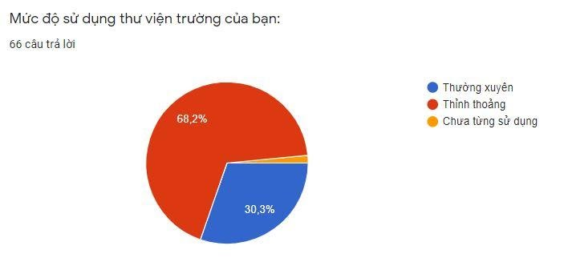

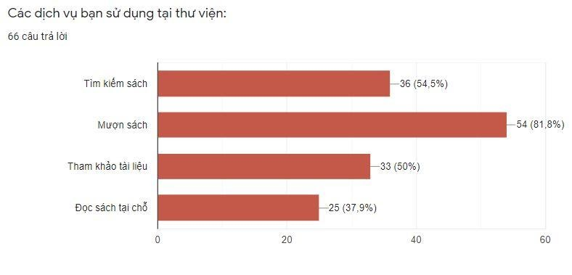
KHẢO SÁT THỰC TRẠNG
Thống kê mức độ sử dụng dịch vụ thư viện Trường Đại học Kinh tế - Luật
Danh sách các dịch vụ sinh viên hay sử dụng tại
thư viện Trường Đại học Kinh tế - Luật

Slide 14
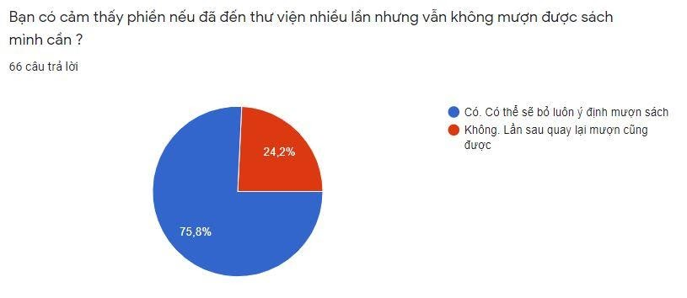

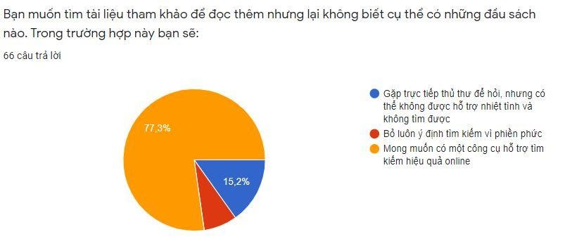
KHẢO SÁT THỰC TRẠNG
Khảo sát mức độ hài lòng của sinh viên khi mượn sách
Khảo sát về nhu cầu tìm kiếm tài liệu sách
tại thư viện Trường Đại học Kinh tế - Luật

Slide 15
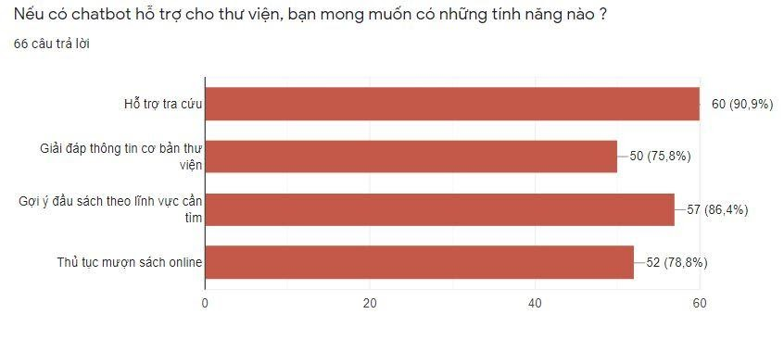
KHẢO SÁT THỰC TRẠNG
Nhu cầu về các tính năng mong muốn ở Chatbot thư viện

Slide 16
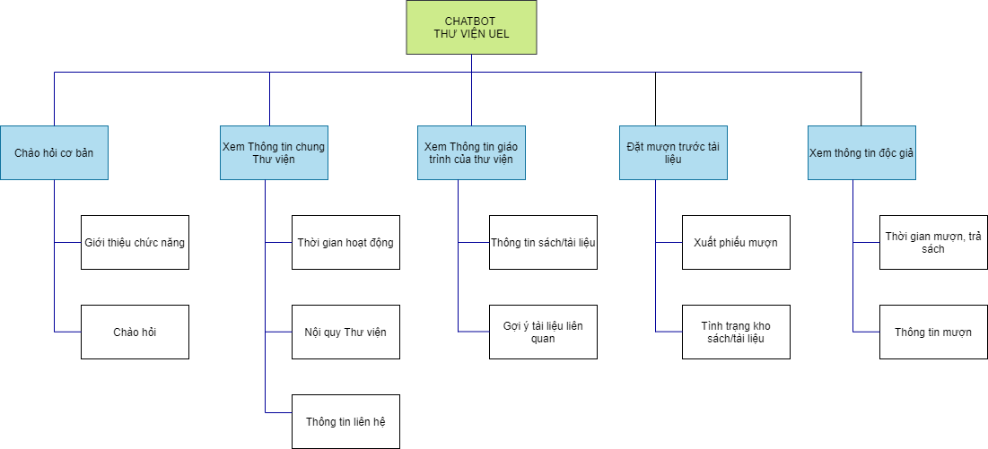
CHỨC NĂNG CỦA CHATBOT
Sơ đồ chức năng Chatbot Thư viện

Slide 17
3
NỘI DUNG THỰC HIỆN

Slide 18
01
Cấu trúc cơ sở dữ liệu
02
Xây dựng bộ intents
03
Xây dựng kịch bản chatbot
04
Mô phỏng chatbot

Slide 19
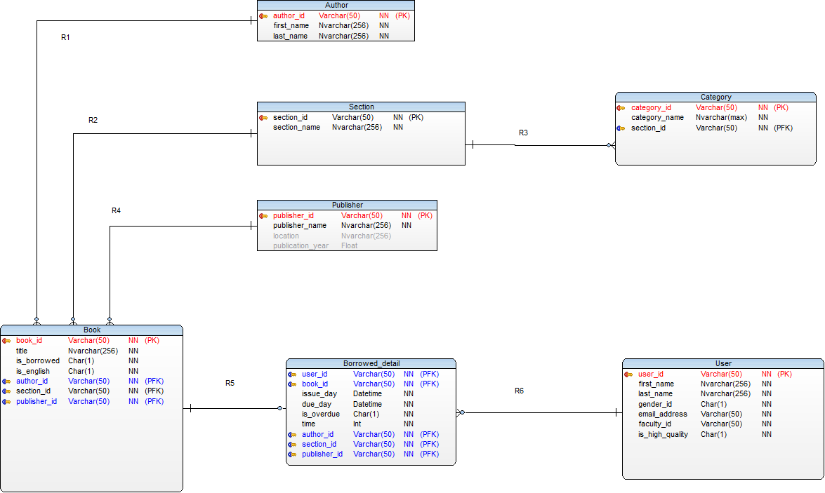
LƯỢC ĐỒ ERD
01

Slide 20
MÔ TẢ CÁC ĐỐI TƯỢNG CSDL
1
Book
Chứa thông tin của sách trong thư viện
5
Section
2
User
Cho biết sách thuộc lĩnh vực nào
Thông tin về độc giả
6
Category
3
Borrowed_detail
Thông tin phân loại sách trong từng lĩnh vực
Thông tin cụ thể phiếu mượn
7
Publisher
4
Author
Thông tin nhà xuất bản
Thông tin tác giả (chủ biên) sách

Slide 21
MÔ TẢ CÁC MỐI QUAN HỆ CHÍNH
Tên | Mối quan hệ | Loại quan hệ | Mô tả
R1 | Author - Book | 1-n | Một chủ biên có thể là tác giả của nhiều cuốn sách Mỗi cuốn sách chỉ có một chủ biên
R2 | Section - Book | 1-n | Một lĩnh vực có thể có nhiều cuốn sách khác nhau Mỗi cuốn sách chỉ thuộc một lĩnh vực
R3 | Publisher - Book | 1-n | Một nhà xuất bản có thể xuất bản nhiều cuốn sách khác nhau Mỗi cuốn sách được xuất bản bởi một nhà xuất bản
R4 | Section - Category | 1-n | Một lĩnh vực có thể có nhiều phân loại chi tiết khác nhau Mỗi phân loại thuộc một lĩnh vực duy nhất
R5 | Book– Borrowed_detail | 1-1 | Một cuốn sách chỉ có 1 chi tiết mượn Mỗi chi tiết mượn thuộc về một cuốn sách
R6 | User– Borrowed_detail | 1-n | Một độc giả có thể mượn nhiều cuốn sách cùng lúc Mỗi cuốn sách chỉ được mượn bởi một độc giả tại một thời điểm

Slide 22
CHỦ ĐỀ XÂY DỰNG INTENTS
02
1
Searching_book/Borrowing _book
Intents liên quan đến tìm kiếm sách, mượn sách
2
User_info
Intents tra cứu thông tin mượn, trả sách của độc giả
3
Library_info
Tra cứu các thông tin cơ bản của thư viện (nội quy, chính sách…)
Nội dung
Xây dựng bộ Intents, tạo túi từ bằng sheet Excel

Slide 23

NGUYÊN TẮC TẠO INTENTS
Thay đổi các từ trong câu bằng các từ đồng nghĩa
Từ đồng nghĩa chỉ một ngữ cảnh cụ thể
Từ viết tắt
Từ khoảng cách không chính xác
(data analyst hoặc data-analyst)
Đổi câu qua dạng chủ động hoặc bị động
Đổi chỗ cách thành phần của câu hỏi
Đổi dạng câu hỏi
Đổi cấu trúc cú pháp khác nhau

Slide 24
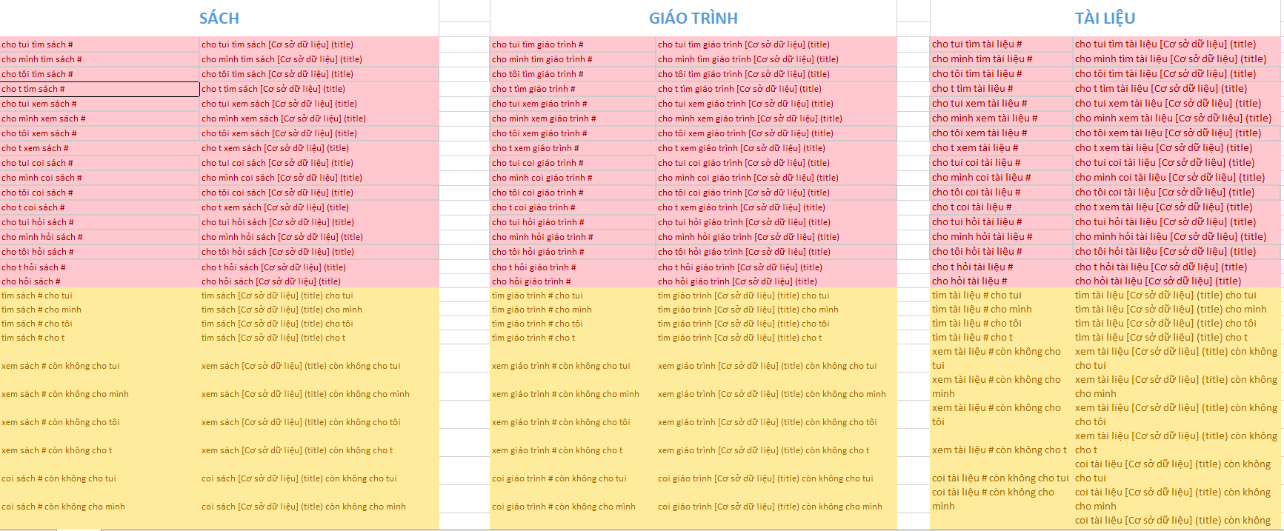
INTENTS
Searching_book/Borrowing_book
Intents câu hỏi về 1 đối tượng

Slide 25
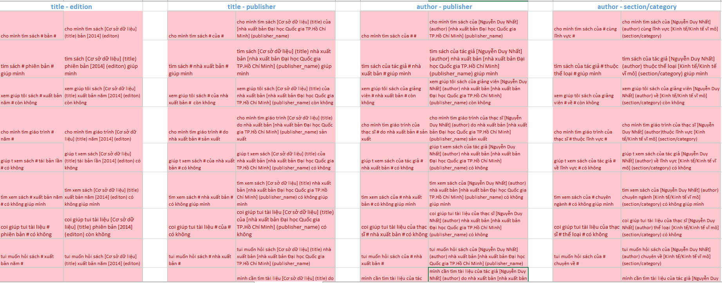
INTENTS
Searching_book/Borrowing_book
Intents câu hỏi về 2 đối tượng

Slide 26
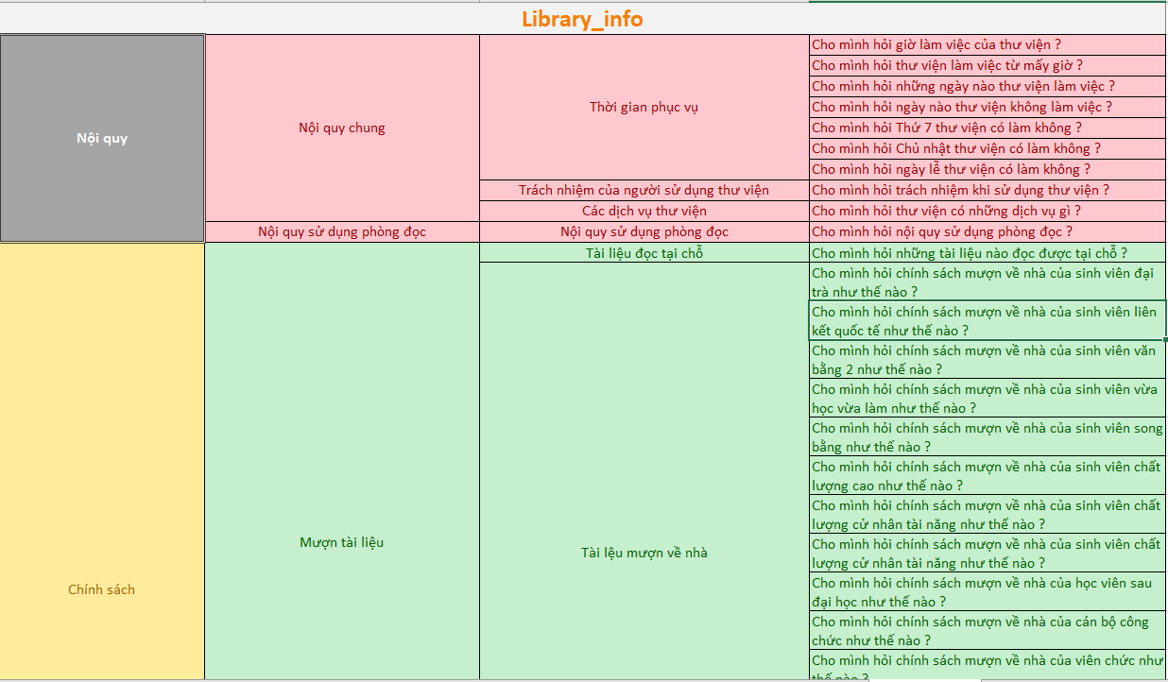
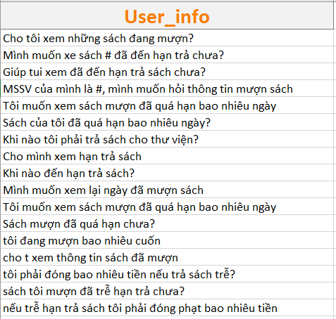
INTENTS
Library_info
User_info
Intents hỏi về thông tin mượn,
trả sách của độc giả
Intents hỏi về thông tin thư viện

Slide 27
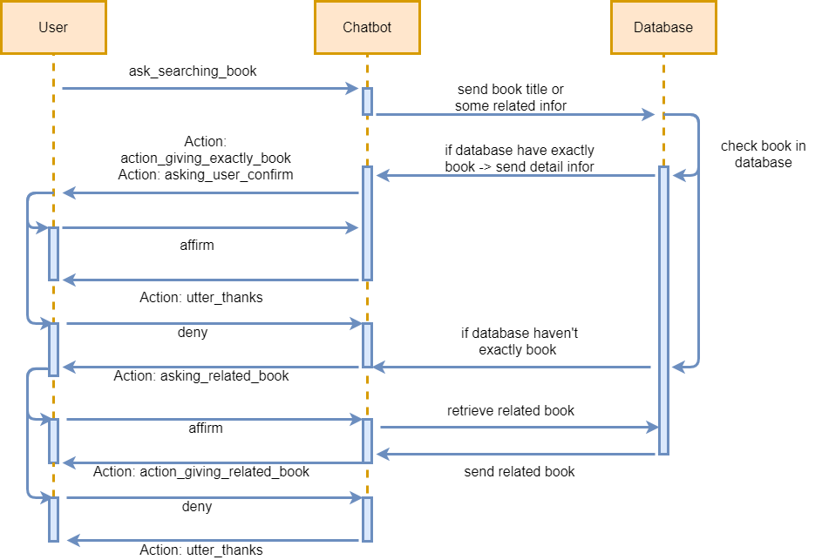

SEQUENCE DIAGRAMS
03
Tìm kiếm thông tin sách

Slide 28
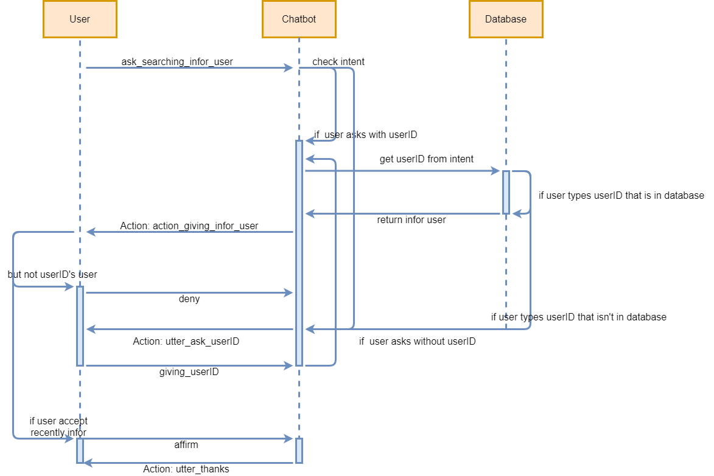

SEQUENCE DIAGRAMS
Tìm kiếm thông tin mượn
của độc giả

Slide 29
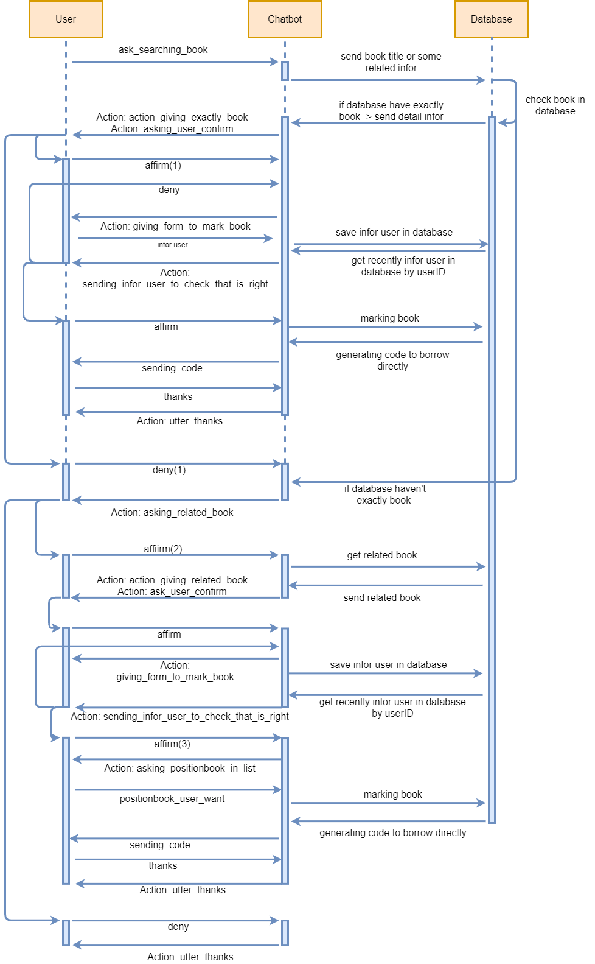
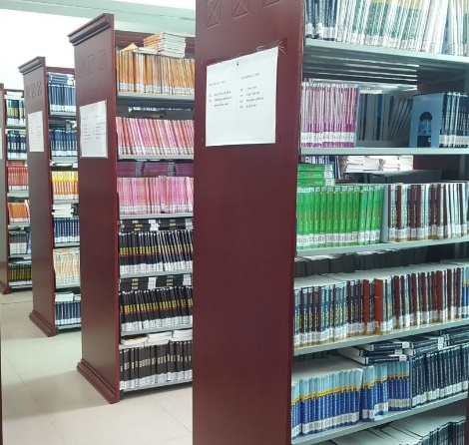
SEQUENCE DIAGRAMS
Mượn sách

Slide 30
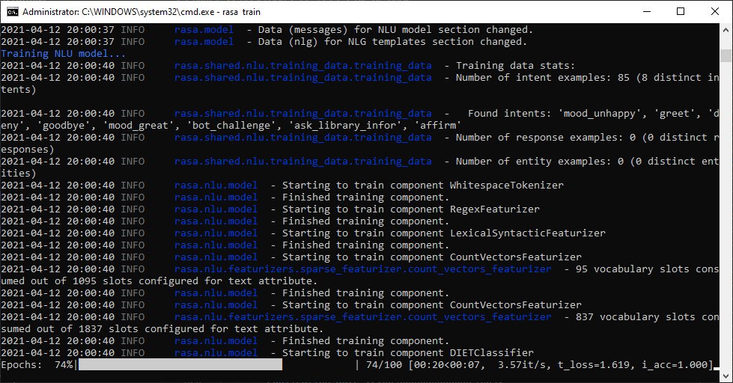
THỰC THI
Train rasa

Slide 31
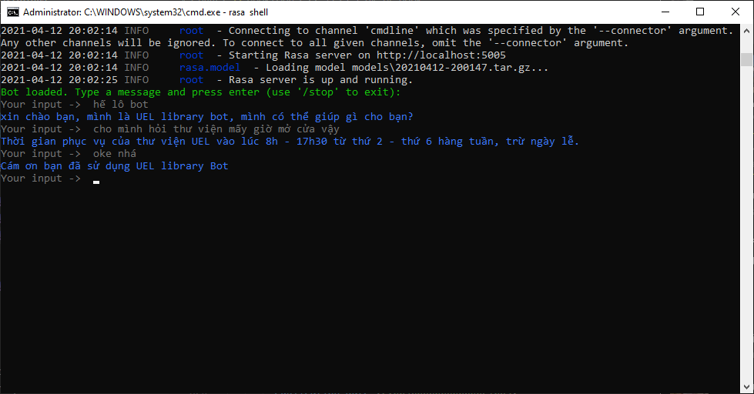
THỰC THI
Chạy thử core

Slide 32
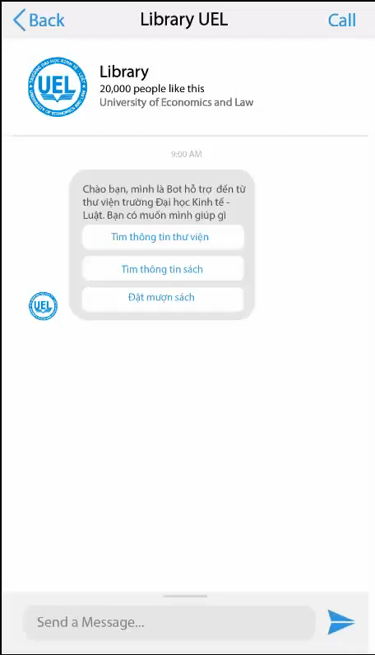


MÔ PHỎNG CHATBOT
04

Slide 33
4
KẾT LUẬN & ĐỀ XUẤT

Slide 34
KẾT LUẬN
Hoạt động mượn, trả sách truyền
thống chưa thật sự được đánh giá cao.
Cùng với phát triển CSVC, Chatbot giúp
hỗ trợ sinh viên, cán bộ thư viện trong việc quản lí
Góp phần hỗ trợ Thư viện và sinh viên
tìm kiếm thông tin, mượn trả sách.
Đưa ra giải pháp giải quyết vấn đề và đáp ứng các nhu cầu hiện hữu.

Slide 35
ĐÁNH GIÁ TÍNH KHẢ THI
Thứ nhất, Chatbot Thư viện UEL sẽ góp phần đáng kể vào việc nâng cao mục tiêu chung về chất lượng của trường.
Thứ hai, hiện nay với sự phát triển của công nghệ 4.0, Chatbot đang là nền tảng được ưa chuộng bởi sự tiện lợi, nhanh chóng, tính dễ sử dụng cũng như trải nghiệm người dùng tốt.
Thứ ba, Chatbot UEL mà chúng tôi xây dựng có tích hợp đầy đủ các tính năng trên web Thư viện Trường, đặc biệt là có thể đặt mượn trước khi đến lấy và có thể trực tiếp xem thông tin mượn trả mà không phải tốn nhiều bước thực hiện.
Feasibility

Slide 36

HẠN CHẾ
Bộ Intents xây dựng chưa đầy đủ đa dạng các chủ đề.
Hạn chế về thời gian nên chưa triển khai hoàn thiện mô hình Chatbot để đưa vào thử nghiệm.

Slide 37

HƯỚNG PHÁT TRIỂN
Triển khai Chatbot trên hệ thống Fanpage của Thư viện hoàn thiện để đưa vào thử nghiệm và đánh giá.
Mở rộng từ mô hình Chatbot lên Trợ lí ảo.
Triển khai rộng rãi trên quy mô Thư viện Trung tâm Đại học Quốc gia Thành phố Hồ Chí Minh.

Slide 38
THANK YOU
FOR LISTENING

